Slide 1
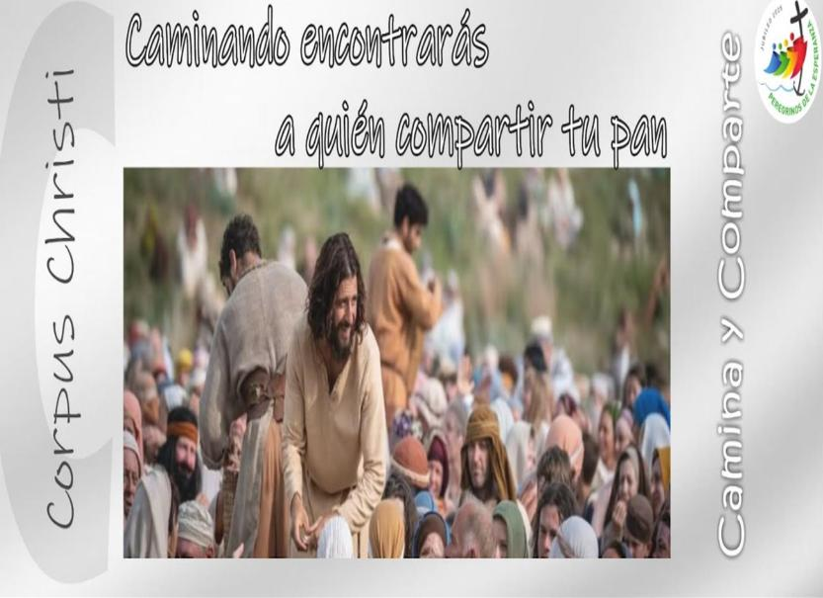


Imagen de Portada: : P. Erick Félix, CM

Slide 2

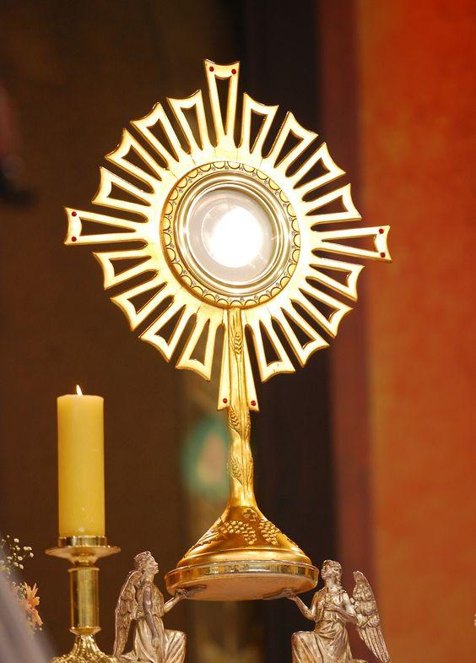
Lucas 1 9,1-11-17
C orrpus Cristi
Lima 22 Juunio 2025

Slide 3
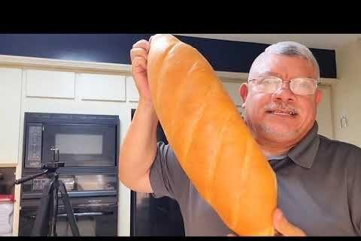
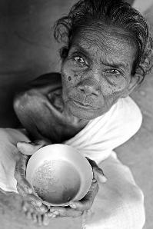
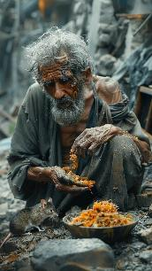
Ambientación: Un pan grande, rodeado de fotografías que expresen carencias actuales de la sociedad. Frase: Denle ustedes de comer
Den le ustedes de comer
Cantos sugeridos: En su mesa hay amor; Cantemos al amor de los amores.

Slide 4
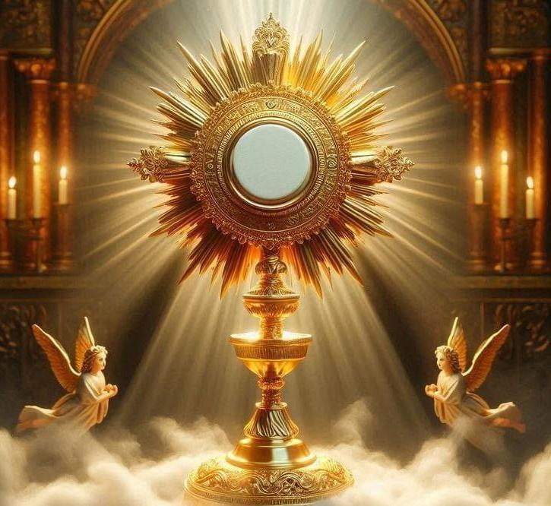
AMBIENTACIÓN:
Nuestro Dios se caracteriza por ser un Dios generoso y disponible, cercano y amigo, que busca acompañarnos en nuestra vida hacia Él. De ahí, que de los muchos dones y gracias que Él nos ha dejado, el más grande, el más sublime,
el más significativo de todos, es la Eucaristía. En ella Jesús se ha quedado en cuerpo y alma, y se nos entrega, como una ofrenda, con un don, como gracia para ser para nosotros, alimento de vida eterna.

Slide 5
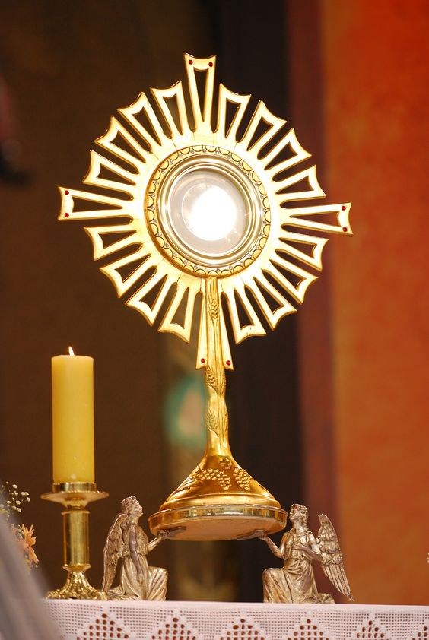
Oración inicial
Señor Jesús, Tú que te has quedado Tú todo, hombre y Dios verdadero en las especies de pan y vino, dándonos tu Cuerpo y Sangre como alimento de vida eterna, abre nuestro corazón y nuestro entendimiento para darnos cuenta de la dimensión de tu amor y de tu presencia viva en la Eucaristía,

Slide 6
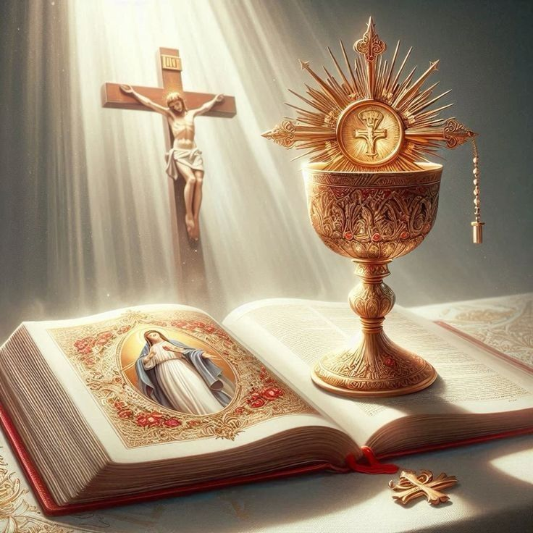
para que buscándote te encontremos, encontrándote Tú nos transformes, transformándonos vivamos más
unidos a ti,
siendo Tú todo para nosotros viviendo nosotros en ti y por ti, estando Tú en nosotros y nosotros en ti.
Que así sea.

Slide 7

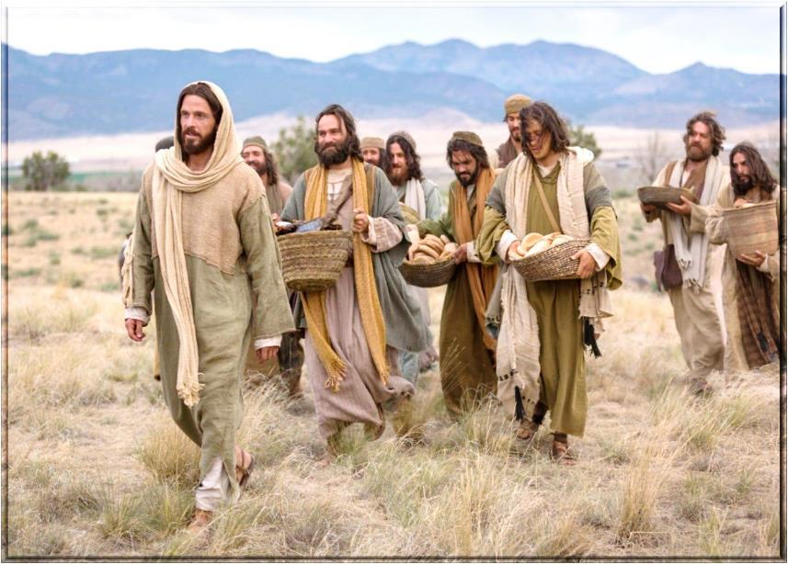
Motivación:
Jesús hace de la comida con la multitud el escenario privilegiado de una enseñanza fundamental para sus seguidores. El relato, envuelto en un rico simbolismo, ha sido interpretado desde siempre por la Iglesia como una prefiguración de la Eucaristía. Escuchemos.

Slide 8
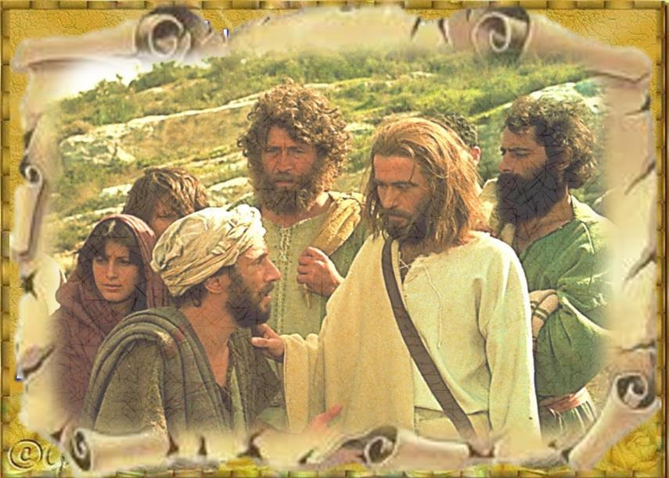
Lucas 9, 11b-17
En aquel tiempo, Jesús se puso a hablar a la multitud del reino de Dios y curó a los que lo necesitaban.

Slide 9
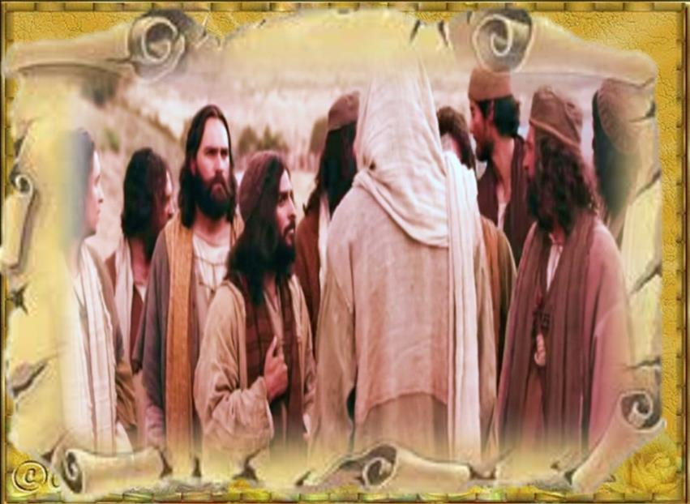
Caía la tarde, y los Doce se le acercaron a decirle: -Despide a la gente; que vayan a
los pueblos y caseríos de los alrededores a buscar alojamiento y comida, porque aquí estamos en un lugar deshabitado.

Slide 10
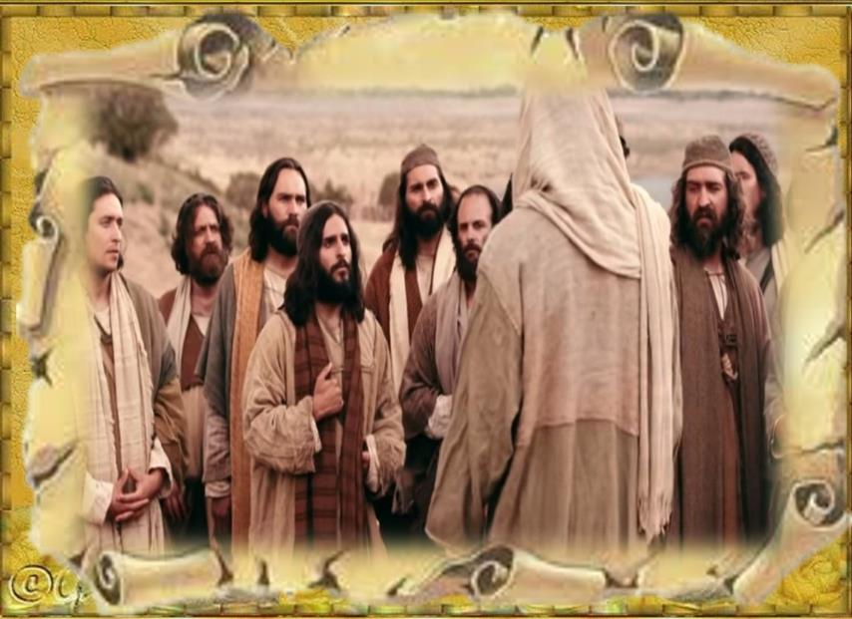
Él les contestó:
"Denles ustedes de comer."

Slide 11
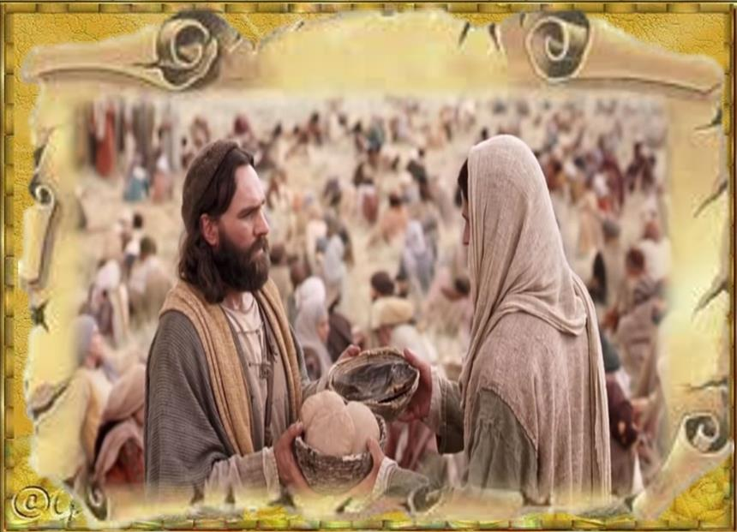
Ellos replicaron: -No tenemos más que cinco panes y dos peces; a no ser que vayamos a comprar de comer para toda esta gente.
Porque eran unos cinco mil hombres.

Slide 12
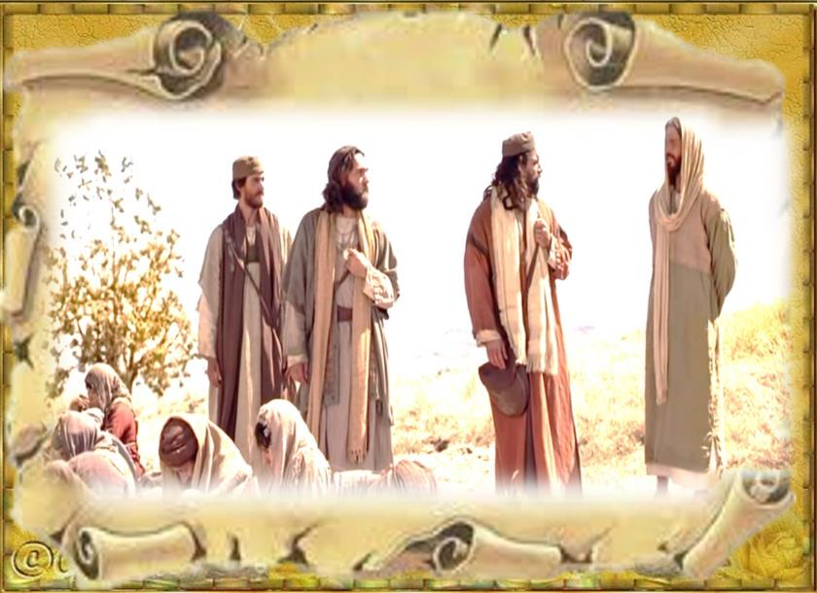
Jesús dijo a sus discípulos:
«Háganlos sentar en grupos de alrededor de cincuenta» Lo hicieron así, y todos se sentaron.

Slide 13
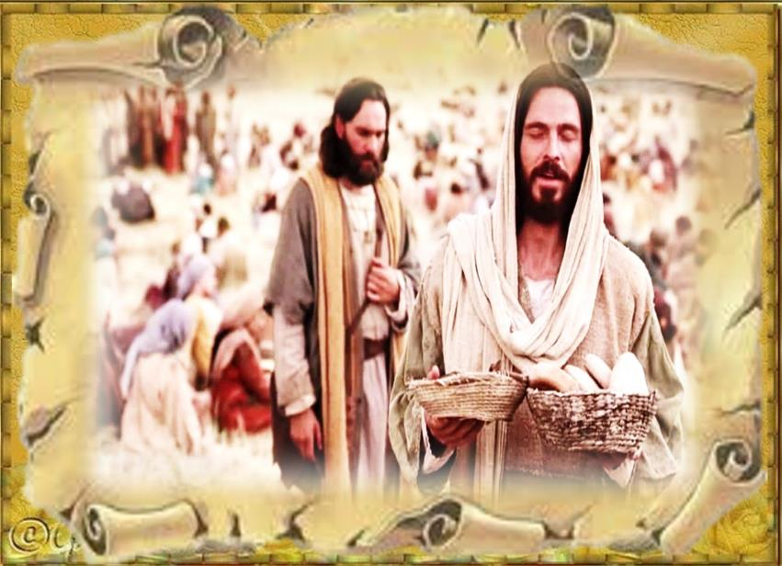
Él, tomando los cinco panes y los dos peces,
alzó la mirada al cielo, pronunció la bendición sobre ellos,

Slide 14
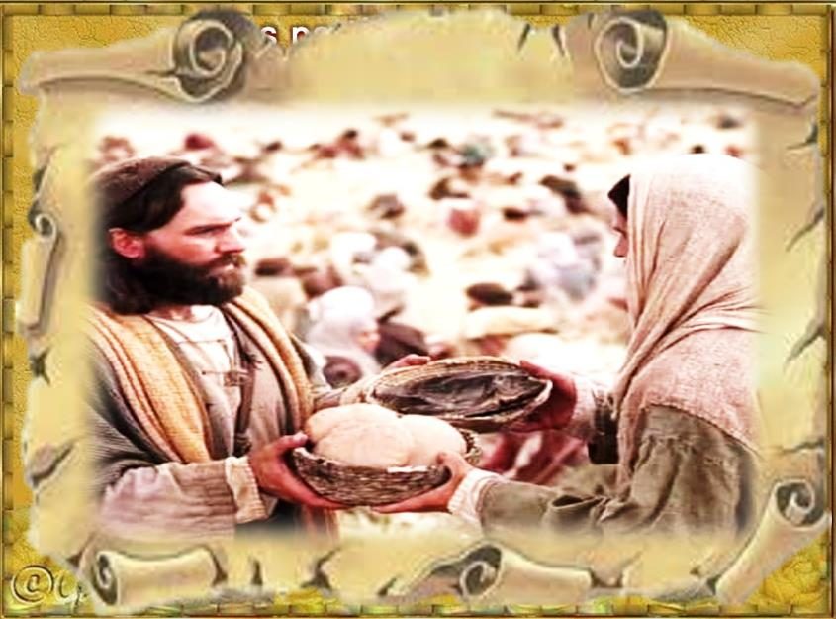
los partió y se los dio a los discípulos
para que se los sirvieran a la gente.

Slide 15
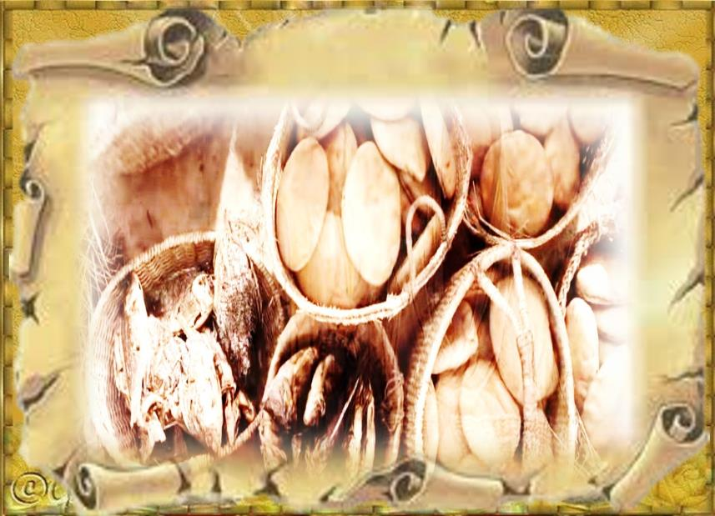
Todos comieron hasta saciarse y con lo que.
sobró se llenaron doce canastos .

Slide 16
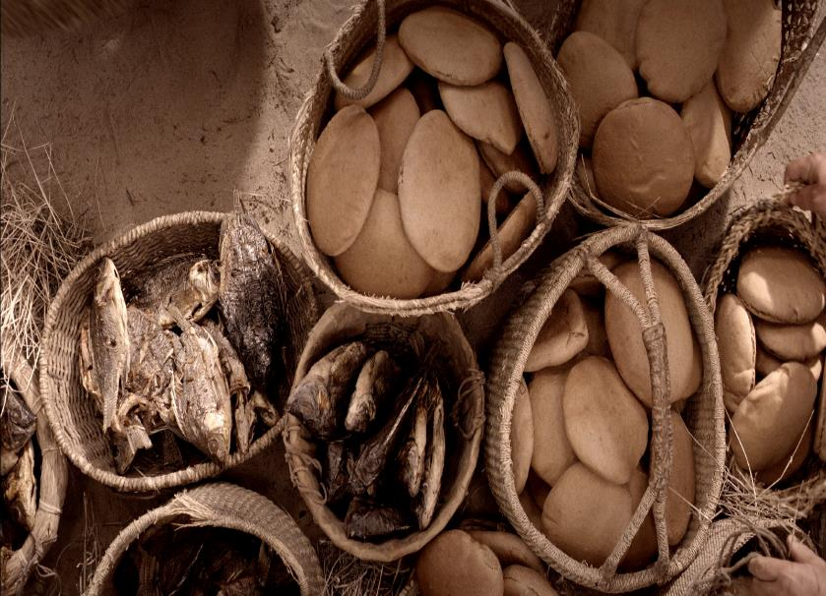
Preguntas para la lectura:
¿Qué acciones realiza Jesús a favor de la multitud?

Slide 17

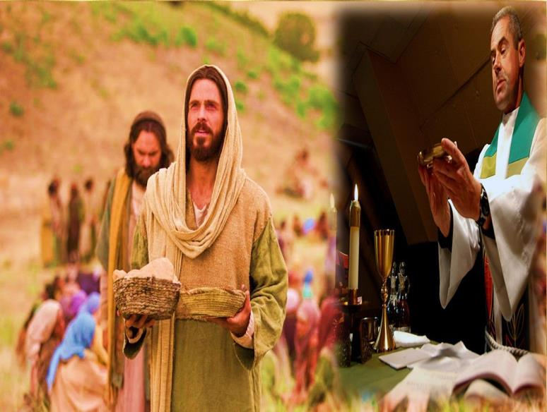
¿Quién ocupa el centro del relato?
¿Qué
gestos
hace?
¿ A qué celebración cristiana te recuerdan estos gestos?

Slide 18
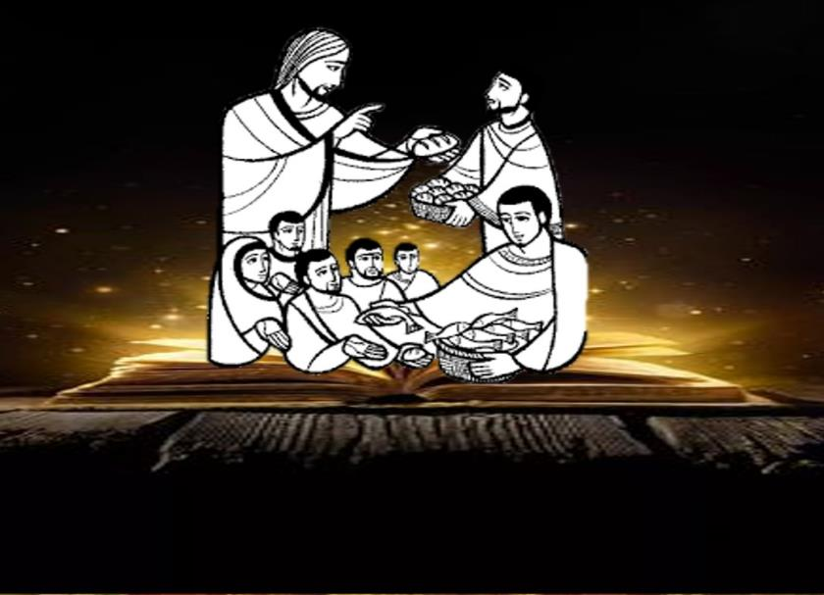
* ¿Quién distribuye el pan? ¿Cuál es el papel de los discípulos en este pasaje?.

Slide 19
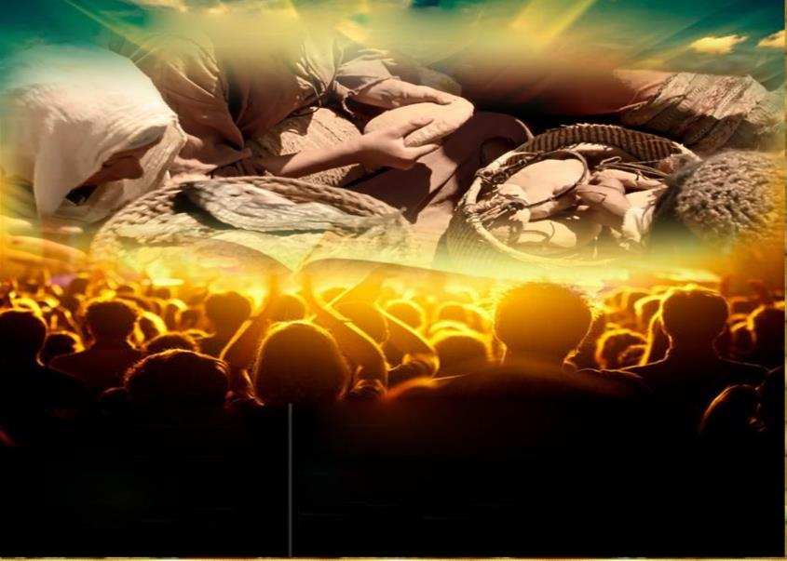
* Según el pasaje, ¿puede saciarse el hambre de la gente?

Slide 20

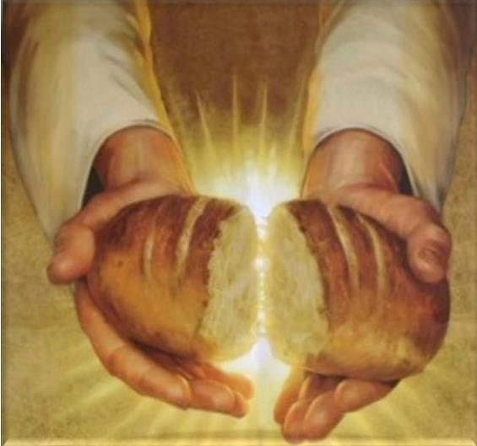
Motivación:
El relato de la distribución del pan no puede ser sólo cosa del pasado, sin relación con el presente. La gente continúa teniendo hambre. Jesús sigue presentándose como el pan que sacia y pide a sus discípulos que actuemos como intermediarios y servidores.
Las tradiciones populares del Corpus no deben hacer que nos desentendamos del profundo compromiso cristiano que implica celebrar esta fiesta.

Slide 21
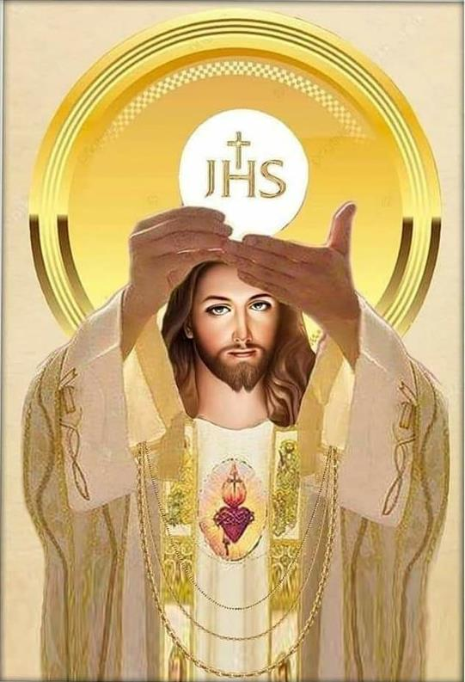
° A la luz del pasaje evangélico de hoy,
¿qué significa para ti celebrar la eucaristía y "comulgar" en ella con Jesucristo?

Slide 22
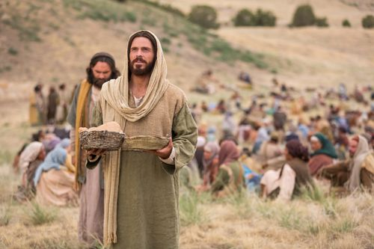
¿Qué gestos o palabras del pasaje de hoy te han interpelado?
¿Hasta qué punto te sientes llamado a integrarlos en tu vida de cada día?

Slide 23
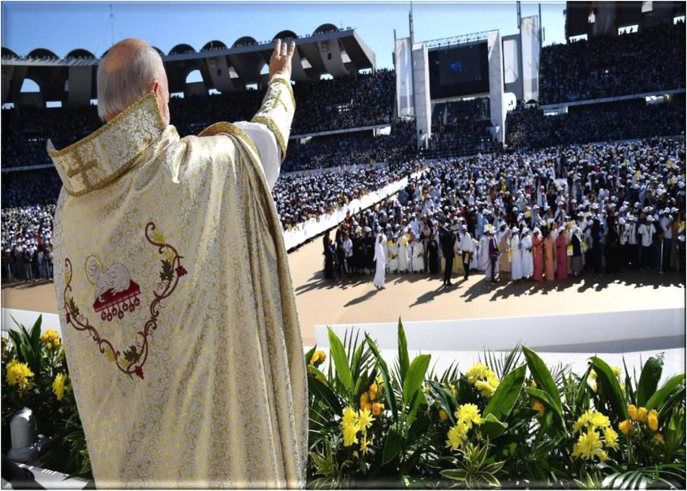
Comieron todos hasta quedar saciados. La celebración coherente de la Eucaristía, ¿puede hacernos soñar un mundo en el que queden saciadas todas las hambres? ¿Por qué?.

Slide 24
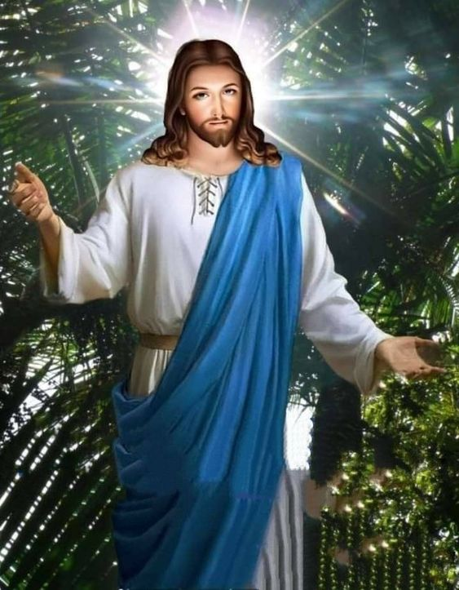

Motivación:
Es el momento de presentarnos personalmente ante Jesús y abrir, en su presencia, nuestras manos. Queremos responder a su invitación de ofrecer comida gratuita y sobreabundante a todo el mundo, pero necesitamos su ayuda

Slide 25
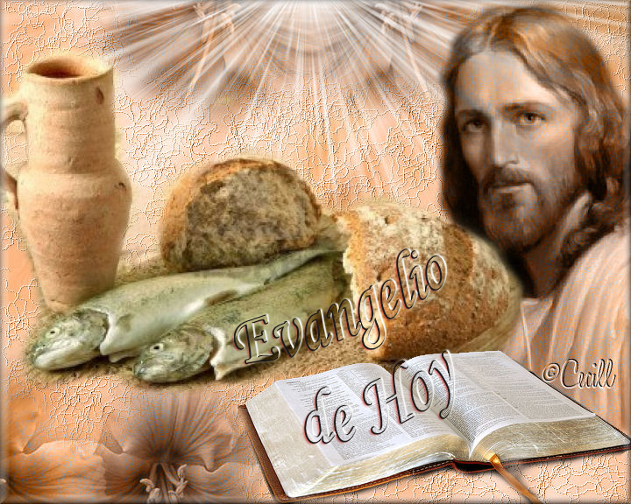
Luego de un tiempo de oración personal, podemos compartir en voz alta nuestra oración, siempre dirigiéndonos a Dios mediante la alabanza, la acción de gracias o la súplica confiada.

Slide 26
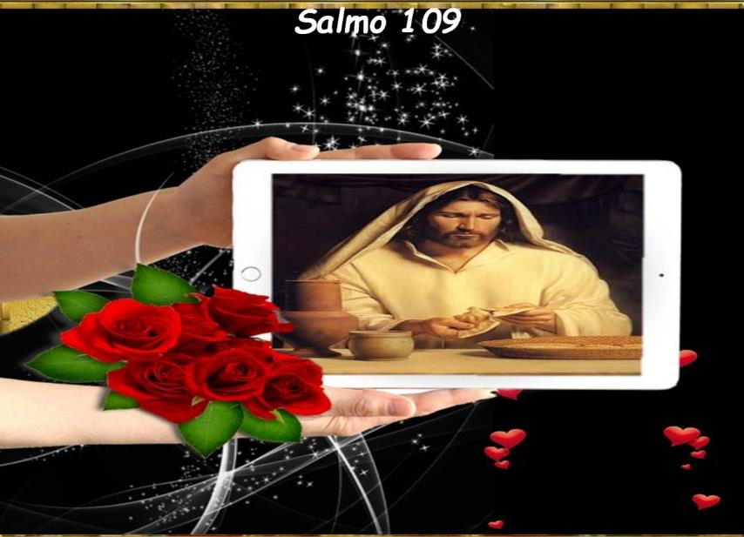
Salmo 109
Oráculo del Señor a mi Señor: “Siéntate a mi derecha y haré de tus enemigos estrado de tus pies”.
Tú eres sacerdote eterno,Señor Jesús

Slide 27
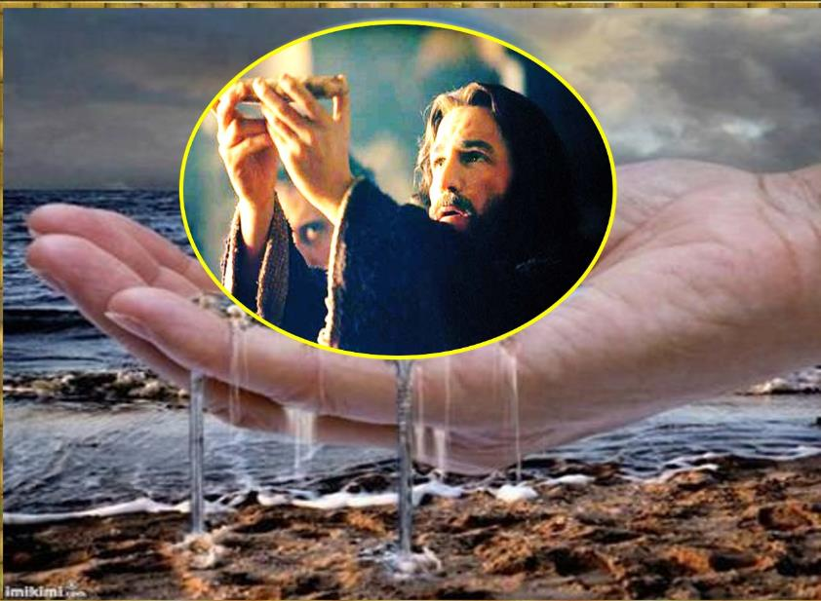
Desde Sión extenderá el Señor el poder de tu cetro: somete en la batalla a tus enemigos!
Tú eres sacerdote eterno, Señor Jesús

Slide 28
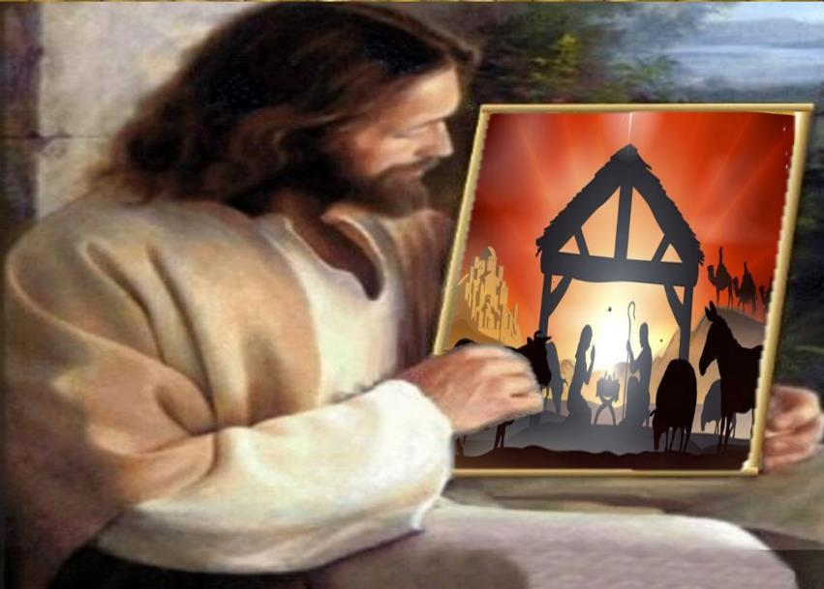
“Eres principe desde el día de tu nacimiento, entre esplendores sagrados, yo mismo te engendré, como rocío, antes de la aurora»
Tú eres sacerdote eterno, Señor Jesús

Slide 29
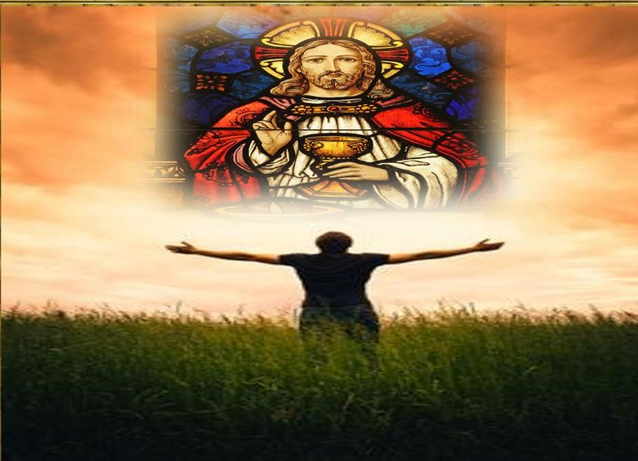
El Señor lo ha jurado y no se arrepiente: «Tu eres sacerdote eterno, según el rito de Melquisedec»
Tú eres sacerdote eterno, Señor Jesús

Slide 30


Motivación:
Para San Vicente, la Eucaristía es el testamento del Señor a su Iglesia. Es el último signo de su amor, la fuente de donde brota la perenne vida de la Iglesia. A una Hija de la Caridad le dice:
“Cuando instituyó el santo Sacramento, dijo a sus apóstoles: he deseado ardientemente comer esta Pascua con ustedes.
Pues bien, como el Hijo de Dios, que en la santa Eucaristía se da a sí mismo, lo deseó con un deseo tan ardiente, ¿no es justo que el alma que desee recibir este soberano bien, lo desee con todo corazón?

Slide 31

Lo que les dijo a
sus apóstoles, estén seguras, hijas mías, que se lo dice también a cada una de ustedes. Por eso hay que procurar excitar su deseo con algún buen pensamiento.
Deseas venir a mí, Señor mío; ¿y quién soy yo? Pero yo, Dios mío, deseo con todo mi corazón ir a ti, porque eres mi soberano bien y mi fin último. (San Vicentes de Paul IX,312)

Slide 32

Compromiso:
"Denles ustedes de comer":
¿Qué podemos hacer para que nuestras Eucaristías nos impliquen y comprometan más?

Slide 33

Oración final
En tu entrega por nosotros,
te das en alimento verdadero,
en tu cuerpo y en tu sangre,
¡Oh Cristo sacerdote, víctima y altar!
Conociendo nuestra debilidad,
te has ofrecido por amor
a todo aquel que camina y desfallece
y desea ahora llegar hasta ti.
Haz siempre intensa
nuestra hambre y sed de tus misterios:
de tu cuerpo, que nos salva,

Slide 34
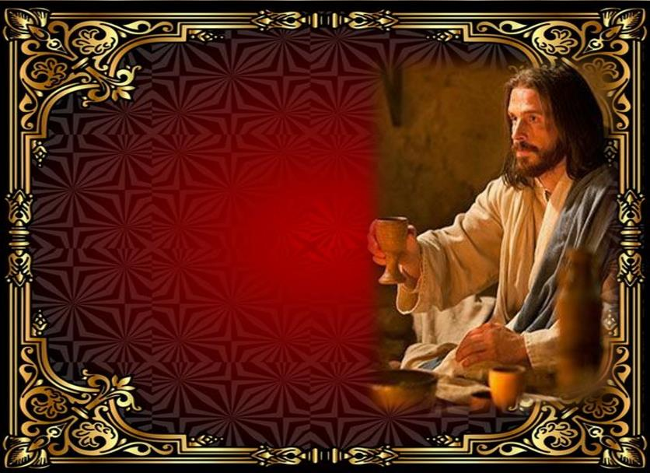
de tu sangre que nos embriaga en la certeza de tu amor inmenso,
¡oh don del Padre, oculto ahora en el vino y en el pan!
Para que aprendiendo de Ti el amor,
vayamos y compartamos
en fe, esperanza y caridad
esta fuerza que de Ti nos viene,
¡oh vínculo de unidad y
fortaleza de tu Iglesia!
Amén

Slide 35
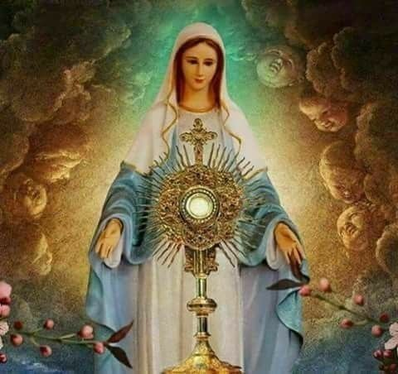
Texto de Lectio Divina: Padre César Chávez Alva (Chuno) C.ongregación de la Misión.
Power Point : Sor Pilar Caycho Vela - Hija de la Caridad de San Vicente de Paúl

